Slide 1


两个黄鹂鸣翠柳，一行白鹭上青天。
进行组合

Slide 2
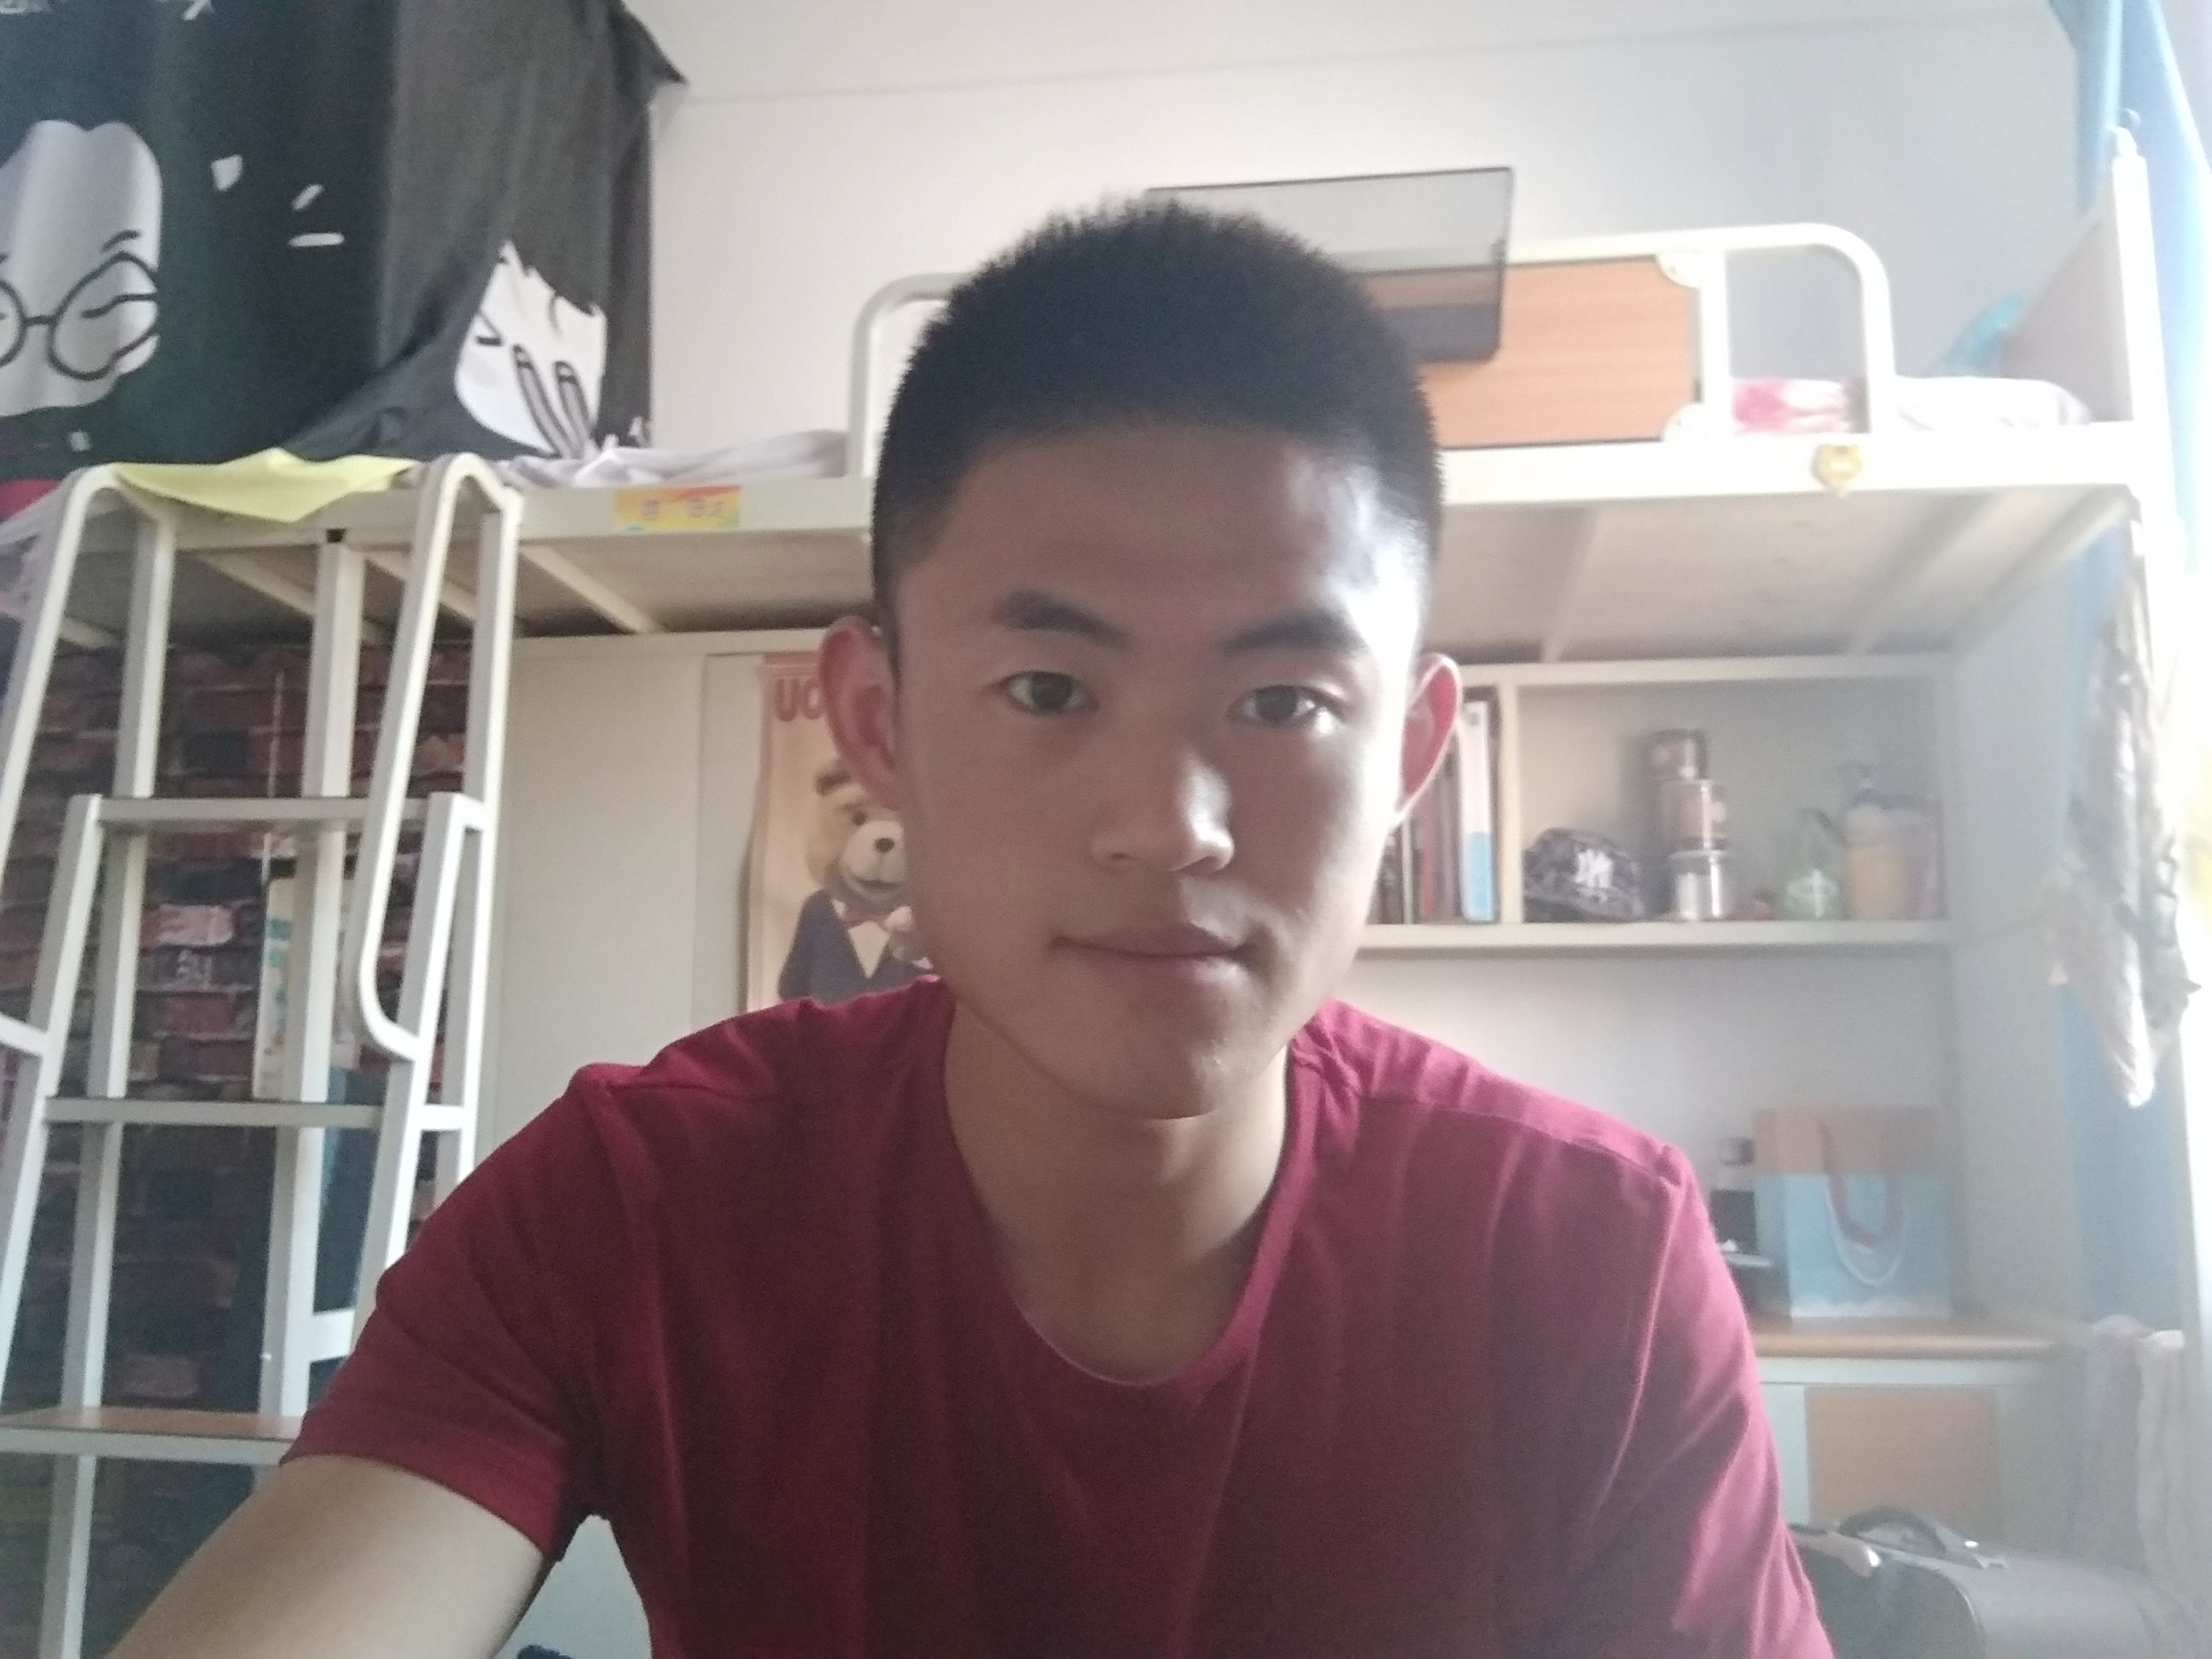
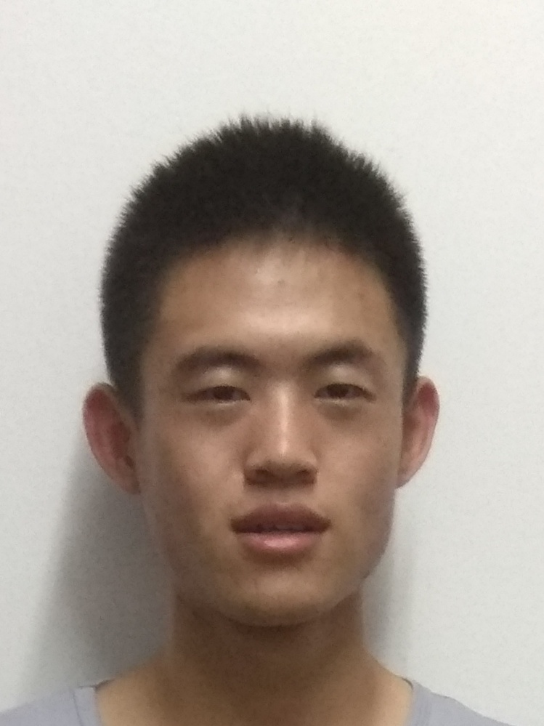
于洪海
这个是我的宿舍！

Slide 3
编辑顶点

Slide 4

Python
C
C++

Slide 5
PPT制作技巧
保存PPT中所有的图片：将PPT复制，改成rar压缩文件，找到里面的media即可。
PPT的字体一般为‘微软雅黑。
如何快速放映幻灯篇？第一页，直接F5，当前页shift+F5
格式刷：先选一个，点击另一个，另一个与第一个格式变得相同。双击格式刷，可以一直刷，按Esc，退出。
替换：Ctrl+f，或者，开始->替换
安装字体：从网站上下载安装即可
编辑顶点：插入形状后，右击选择编辑顶点，以获得更加复杂的形状
项目符号和编号：就是几行字前面的那些小图标
文本效果（不推荐）：在格式里面找。
1.2倍行距

